Slide 1
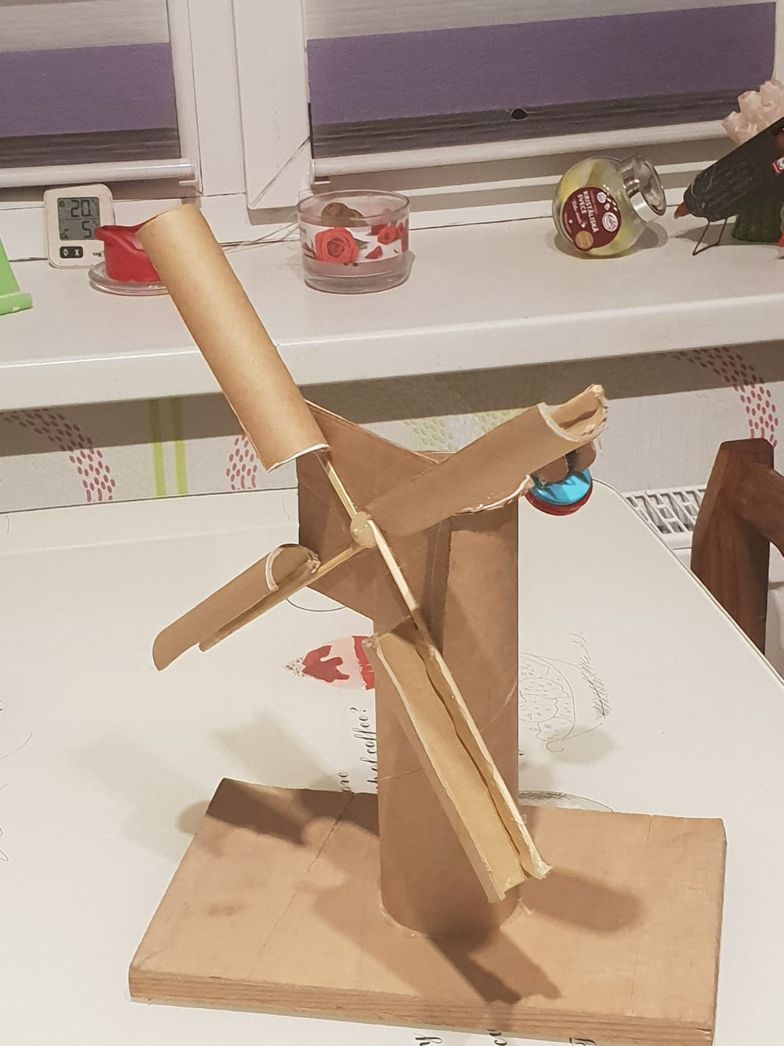
Vējdzirnavas
Amanda Manavicka 7.b

Slide 2
Noskaidro!
A) Jāveido kustībā esošs ķermenis (vējdzirnavas)
Parametri – platums 24,5 cm, augstums 32 cm
Statīvs 20,5 cm.
B) Materiāli, ko izmantoju:
Papīra nazis, koka iesmiņi, karstā līme, virtuves papīra dvievļu rullīši 2 gb., metramērs, marķieris, koka plāksne(pamats), pogas un striķis.

Slide 3
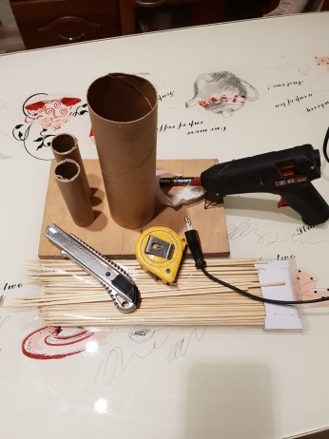
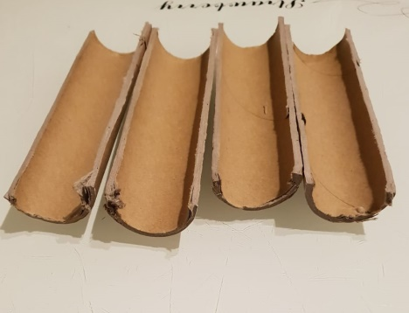
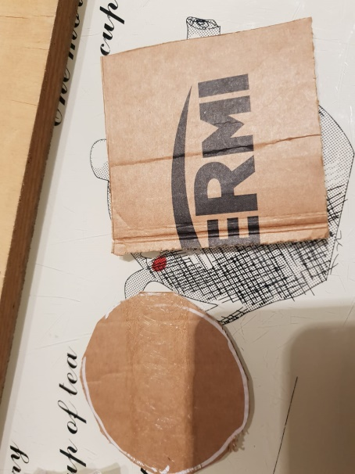
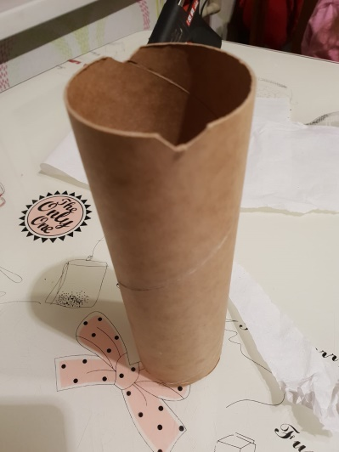
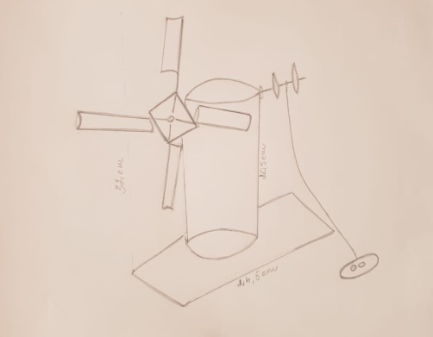
Plāno, dari!
Uzzīmē skici (1.attēls)
Nobildē izejmateriālus (2.attēls)
Sagriež četrus pusmēnestiņus – spārnus (3.attēls)
Izgriež no kartona kvadrātu un apli (4.attēls)
Izgriež statīvam robus (5.attēls)

Slide 4
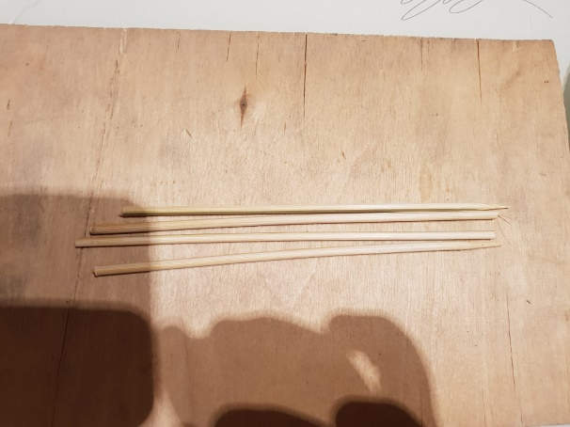
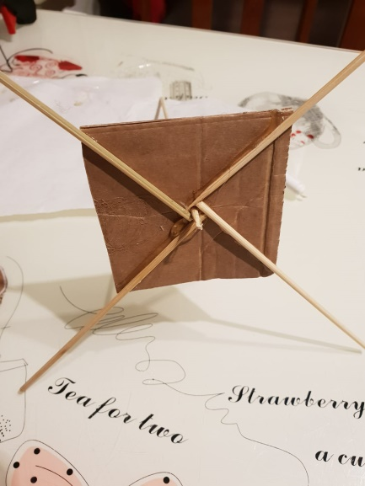
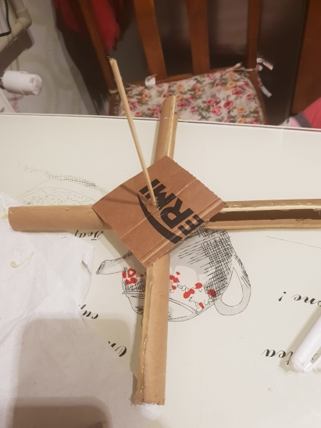
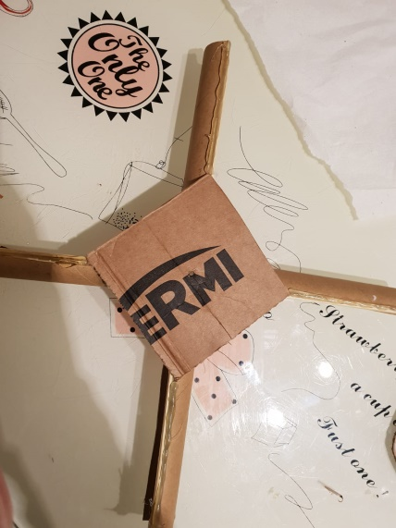
Sagriež kociņus (6.attēls)
Pielīmē kociņus pie kartona (7.attēls)
Pielīmē spārnus (8.attēls)
Pielīme asi (9.attēls)

Slide 5
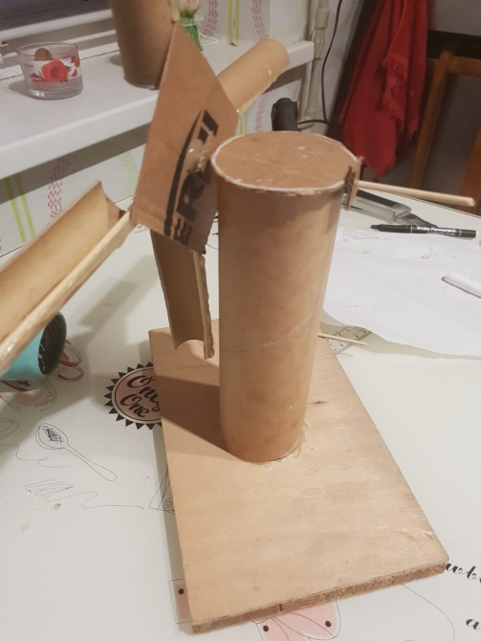
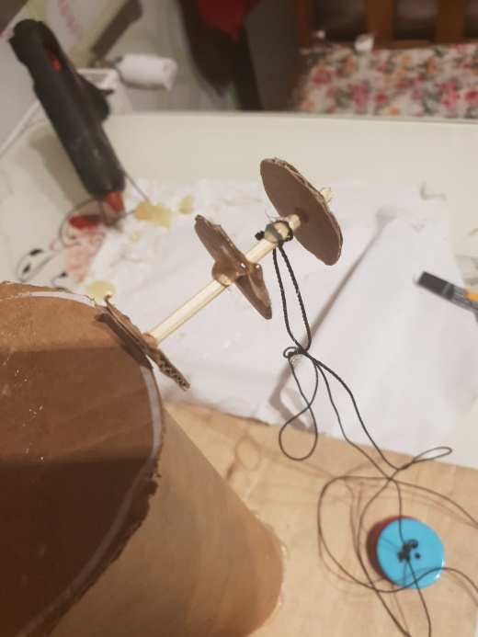
Pielīmē statīvu pie pamata, pieliek spārnus un kvadrātiņus (10.attēls)
Pieliek smagumu un piestiprina aplīšus, lai striķis neiet uz visām pusēm (11.attēls)
Gatavais darbs

Slide 6
Darba drošība
Izmantojot karsto līmi vajag būt uzmanīgam, jo tā ir karsta.
Ar papīra nazi arī jābūt uzmanīgam, jo tas ir ass.

Slide 7
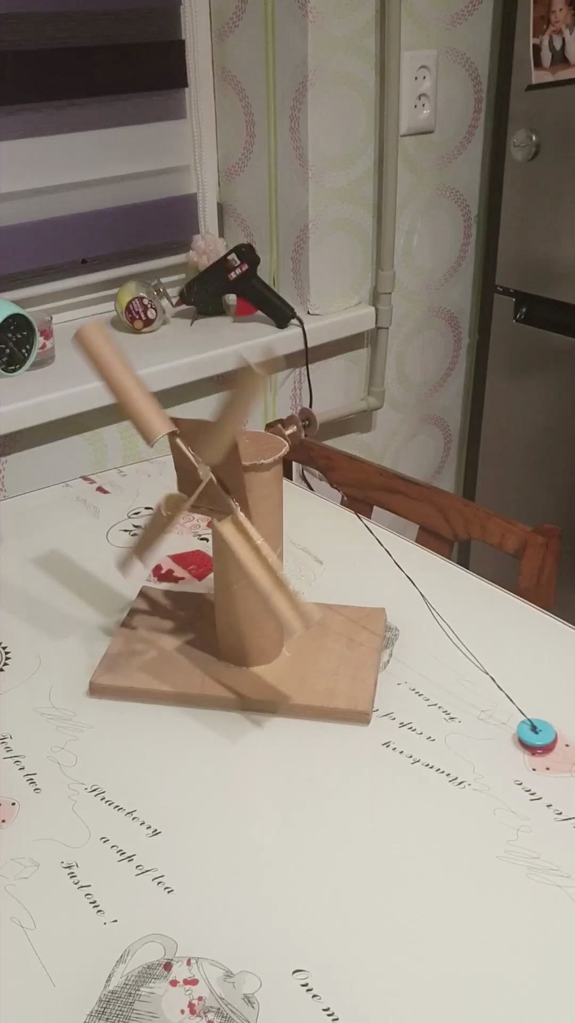
Eksperiments
Eksperimenta rezultātā var redzēt, ka pūšot gaisu ar fēnu spārnu iekšpusēs, spārni griežas un striķis satinas uz koka iesmiņa.
Šos materiālus izmantoju, jo tie bija pieejami mājas un ar tiem ir viegli strādāt.
Konstruktīvie elementi – statīvs, pamats, spārni, ass - ģeometriskās figūras.

Slide 8
Secinājumi
1) Vējdzirnavu enerģijas avots ir vējš.
2) Vēja stiprums ietekmē vējdzirnavu spārnu griešanos.
3) Saražoto vēja enerģiju var uzkrāt akumulātoros, kā piemēram vēja ģenerātori.

Slide 9
Pašvērtējums
Pirmā rinda – 3.stabiņš
Otrā rinda – 3.stabiņš

Slide 10
Paldies, ka noskatījāties

